Slide 1


WireShark

Slide 2

בעיות התעבורה – למה זה קורה לי ?
פתרון : אם הייתי יודע – בוודאי הייתי מטפל בזה
מושג sniffer(רחרחן)

Slide 3

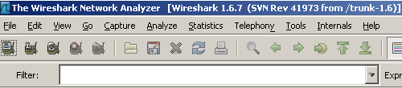
Sniffer (רחרחן, מסניף) הוא תוכנה או חומרה המאפשרת להאזין ולתעד תקשורת מחשבים העוברת בנקודה כלשהי ברשת. הרחרחן קולט את חבילות מידע היוצרות את התקשורת, מנתח אותן בהתאם למסמכי בקשה להערות (RFC) הרלוונטיים ומציג אותן למשתמש לאחר הניתוח.
שימושים: מחקר, הקמה ותחזוקה של רשתות, אבטחת מחשב אישי ברשת, תקיפת מחשבים, פיתוח.
תוכנת Wireshark הינה sniffer חינמי שמאד פופולרי ושעובד בסביבת חלונות ולינוקס. התוכנה מעתיקה את תוכן ה-frames העוברים במחשב עליו מריצים את התוכנה מכרטיס רשת ומציגה את המידע לפי פרוטוקולים שונים וברמות שונות.
http://www.wireshark.org/ (קישור להורדת התוכנה)

Slide 4

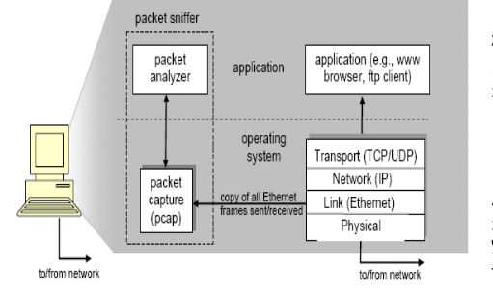

Slide 5

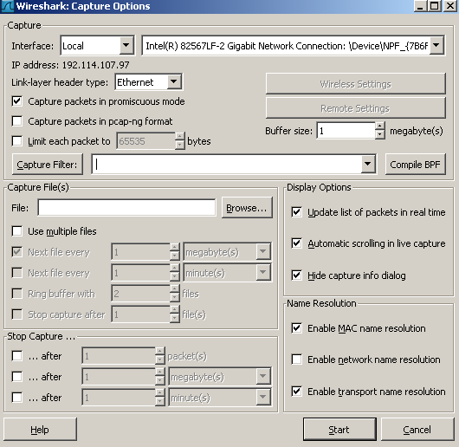
מדריך לעבודה עם תוכנת Wireshark http://www.wireshark.org/docs/wsug_html_chunked/
http://openmaniak.com/wireshark.php
הגדרת listing of captured packets:
בתפריט עליון Capture->:Options בחירת כרטיס רשת,
עם לחיצת על ה-Start, מתבצע
העתקת חבילות מידע
מפרוטוקולים שונים.
כפתור Stop עוצר הקלטה.

Slide 6


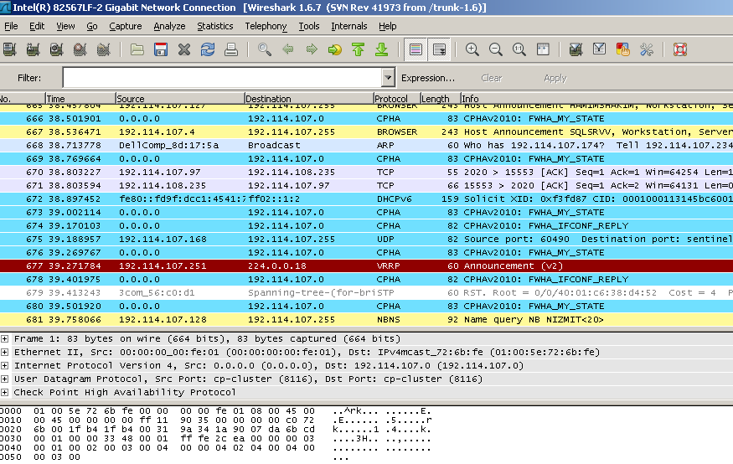

Slide 7

Packet-listing window – מופיע מידע על כל ה-frames שהועתקו ע"י רכיב packet capture: מתי התקבל ה-frame, מהי כתובת IP של מקור ויעד, מהו הפרוטוקול. ניתן לבצע סינון Frames בשדה Filter
Packet-header details window – פירוט כל הרמות של Capture החל מרמת ה-frame עד ה-.application
packet-contents window – כל תוכן ה-frameעל כל רמות בצופן בינארי או HEX

Slide 8

שני סוגים
א) פילטר capture – יש להגדיר לפני הפעלת התוכנה
ב) פילטר display – סינון פנימי
http://openmaniak.com/wireshark_filters.php

Slide 9

Wireshark provides a lot of different statistics.
These statistics range from general information about the loaded capture file (like the number of captured packets), to statistics about specific protocols (e.g. statistics about the number of HTTP requests and responses captured).
http://openmaniak.com/wireshark_stat.php

Slide 10

Network Monitor
http://www.ntkernel.com/w&p.php?id=24
SocketSniff
http://socketsniff.nirsoft-freeware.qarchive.org/_download2.html
RawCap sniffer for Windows
http://www.netresec.com/?page=Blog&month=2011-04&post=RawCap-sniffer-for-Windows-released

